Slide 2
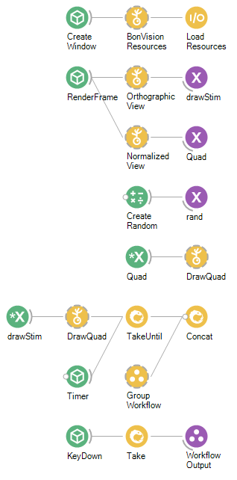

Slide 3
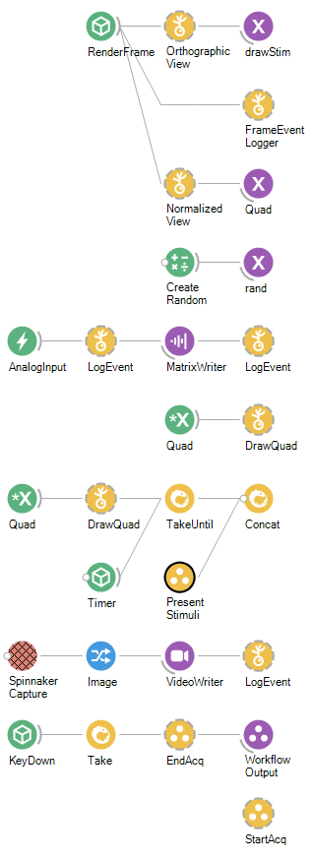
1.
2.
3.
4.
5.
6.
7.
8.

